Slide 1
3 декабря Международный день инвалидов
В 1992 году Генеральная Ассамблея ООН провозгласила 3 декабря Международным днем инвалидов.
Это было периодом повышения информированности и принятия мер в целях улучшения положения инвалидов и обеспечения для них равных возможностей.

Slide 2

Цели, ради которых этот день был провозглашен, — полное и равное соблюдение прав человека и участие инвалидов в жизни общества.

Slide 3
Общественное объединение «Белорусское общество инвалидов»
ОО «БелОИ» способствует тому, что инвалиды не остаются один на один со своими проблемами, они сплачиваются, налаживаются дружеские связи.
Культурно-массовые и спортивные мероприятия помогают им поверить в себя, проверить свои силы и возможности, и заодно они получают реабилитацию.

Slide 4
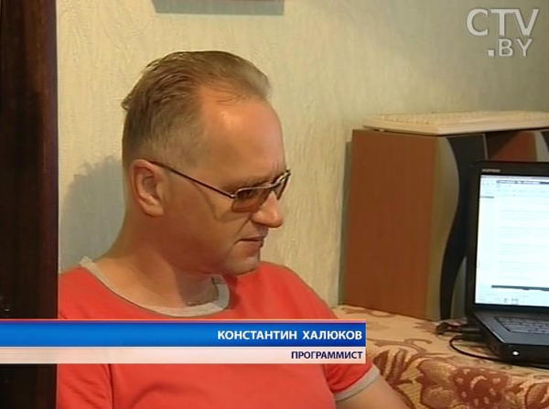
41-летний программист из Жлобина без малого двадцать лет создает сайты для различных компаний, при этом он никогда не видел, как выглядит конечный результат его работы.

Slide 5
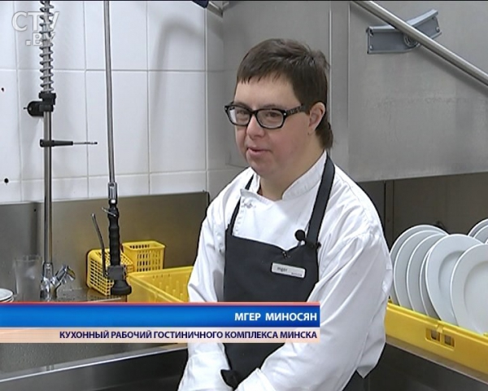
Солнечные дети – так называют тех, кто родился с генетической аномалией – синдром Дауна
Мгер-24 года, трудовой стаж уже почти 6 лет.
Минчанин, который с синдромом Дауна успешно работает в одном из люксовых гостиничных комплексов столицы.

Slide 6
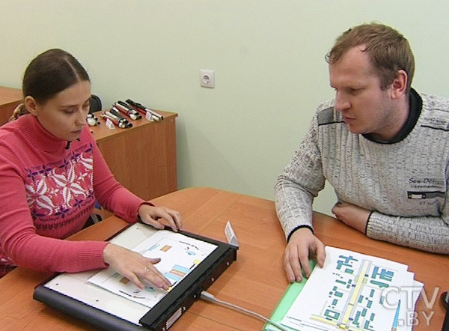
В Беларуси около пятнадцати тысяч инвалидов по зрению. Примерно половина из них – не видит с рождения. И сделать их жизнь ярче, кроме гаджетов, может также каждый из нас. Хотя бы своим участием.
В Минске существует целый микрорайон для слабовидящих и незрячих.

Slide 7
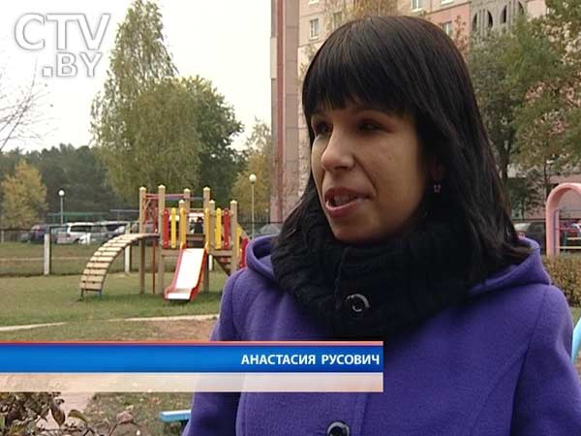
День «Белой трости» 15 октября в мире. Он напоминает о проблемах людей с нарушением зрения.
На кастинг народного проекта «Поющие города» Анастасия Русович пришла по советам коллег, мол, такой талант должны увидеть и обязательно заметить. Как выяснилось, не зря. Симпатию судей буквально с первых нот Анастасия завоевала песней собственного сочинения. Музыкальный дар для нее – это своего рода вознаграждение. У нее врожденная патология зрения. Однако это не стало помехой творчеству.

Slide 8
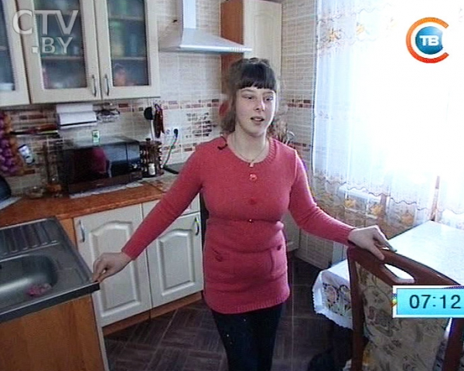
- Несколько лет назад я решилась написать телеграмму. Поздравить Александра Григорьевича с Новым годом. Ждала и верила, что она придет.
Семья Мощенских получила от Главы Государства двухкомнатную квартиру.
Теперь Катя с удовольствием проводит по дому занимательные экскурсии.

Slide 9
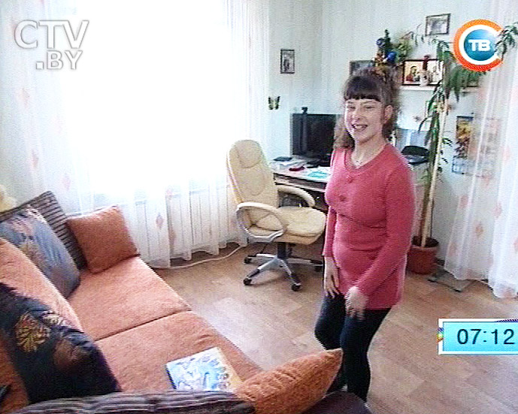
- Эта моя комната. Здесь все как надо. Диван, стол, чтобы уроки делать, заниматься. Все как нужно.

Slide 10
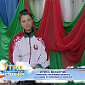
На танцевальном паркете трое: он, она и коляска. В этом танце третий – не лишний: без колясок многие не могут сделать и шагу. Тяжелые диагнозы после болезней и травм это отнюдь не приговор.
Ирина Макейчик, чемпионка Беларуси по танцам на инвалидных колясках:
Практически все детство и юность я протанцевала, поэтому, когда я села на инвалидную коляску, первый вопрос, который у меня возник: «Как же я буду танцевать?».

Slide 11
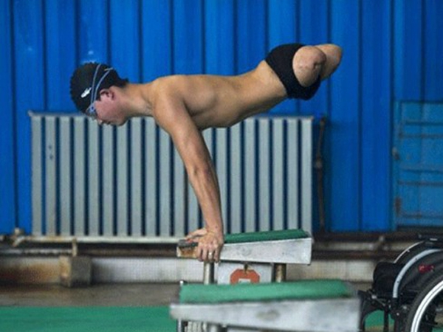
Паралимпийские игры – соревнования для спортсменов с ограниченными возможностями, проводятся с 1960 года. Идея проведения спортивных соревнований среди инвалидов принадлежала английскому невропатологу и нейрохирургу Людвигу Гуттману.
В 1944 он основал медицинский центр для лечения повреждений спинного мозга в одном из госпиталей Великобритании. Позднее он стал основоположником международных Сток-Мандевильских игр, в которых участвовали люди с повреждениями опорно-двигательного аппарата. Эти игры и стали прототипом Паралимпийских.

Slide 12
Паралимпийцы подтверждают: сдаваться нельзя, даже если сильно досталось от жизни.
История каждого спортсмена уникальна, и по праву вдохновляет и здоровых людей, и инвалидов. Представляем вашему вниманию несколько таких уникальных историй.

Slide 13
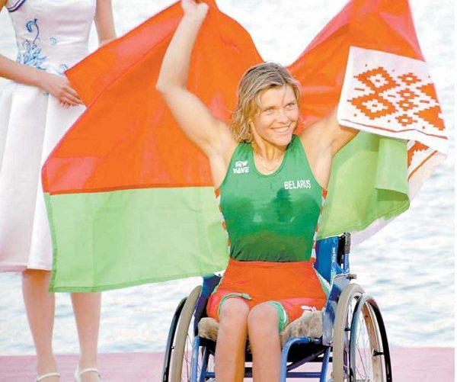
1. Белорусская гребчиха и лыжница Людмила Волчек. На Паралимпийских играх-2012 завоевала бронзовую медаль в академической гребле.

Slide 14
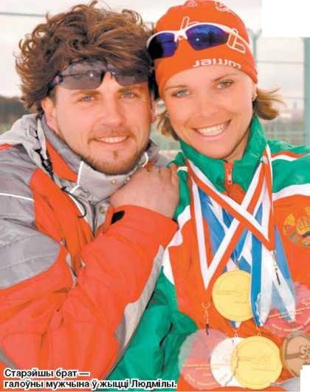
-Иногда наваливалось отчаяние, но рядом были такие люди, что я не могла вести себя по-другому, нежели бороться за свою жизнь. И я боролась, долго: мышцы пресса почувствовала только через год. Чтобы не тыкали пальцем, первое время выходили вечером, как темнело…

Slide 15
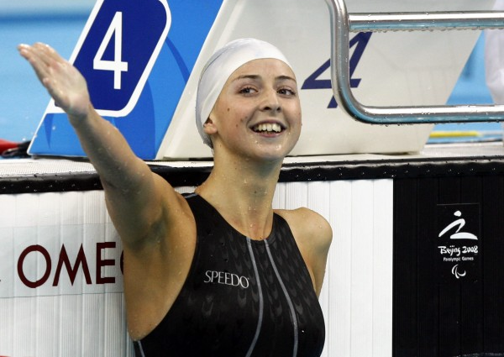
Российская пловчиха Олеся Владыкина. Девушка стала обладательницей бронзовой медали Паралимпийских игр-2012 в Лондоне в плавании на 100 м на спине.

Slide 16
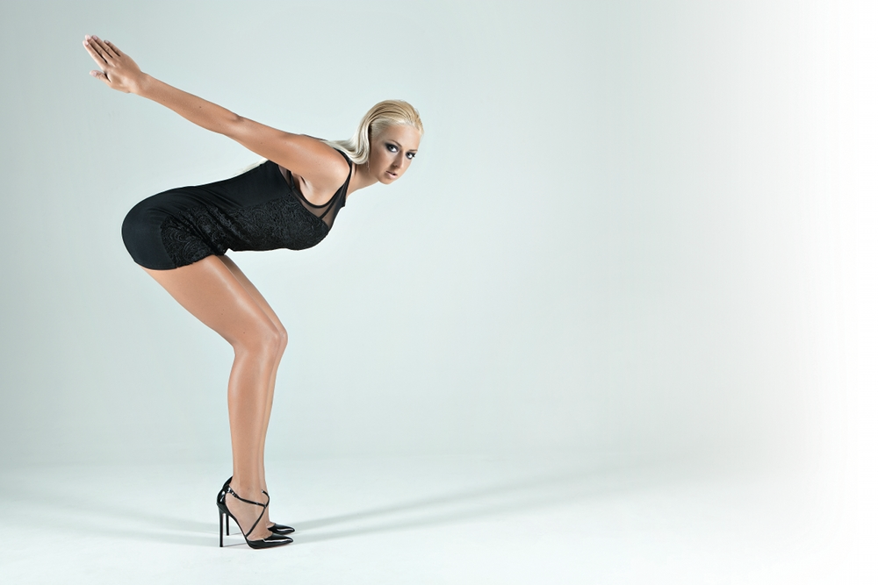
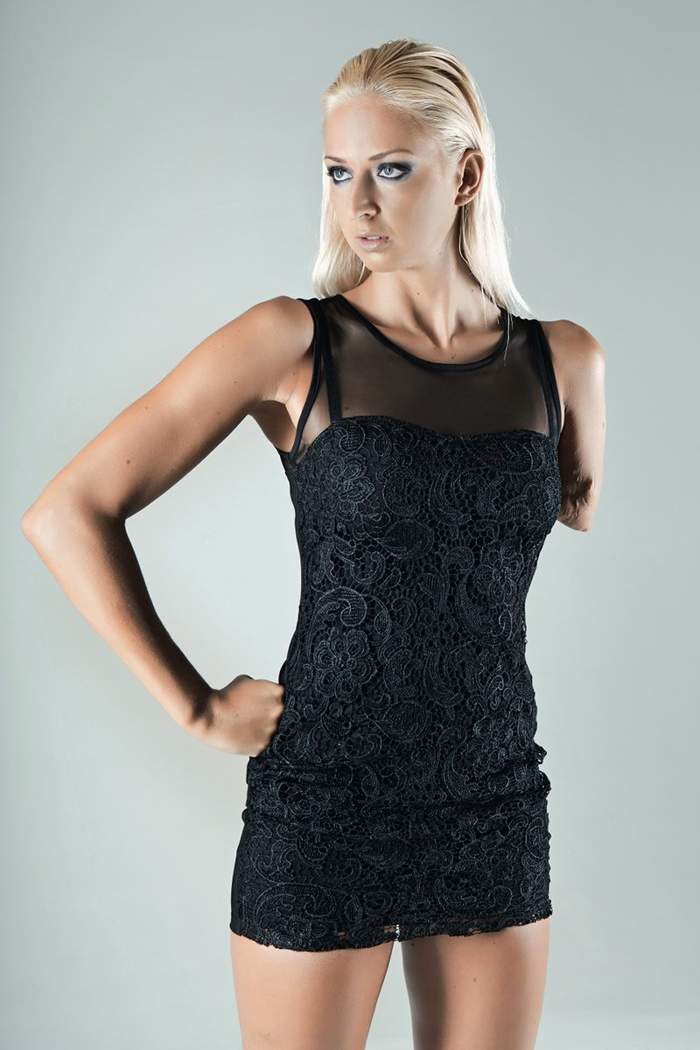
-Протез я сделала за свои деньги, но он был страшно неудобный, и я от него отказалась. Решила ходить как есть. Мне так комфортнее. А наше общество пусть привыкает к людям с ограниченными возможностями.

Slide 17
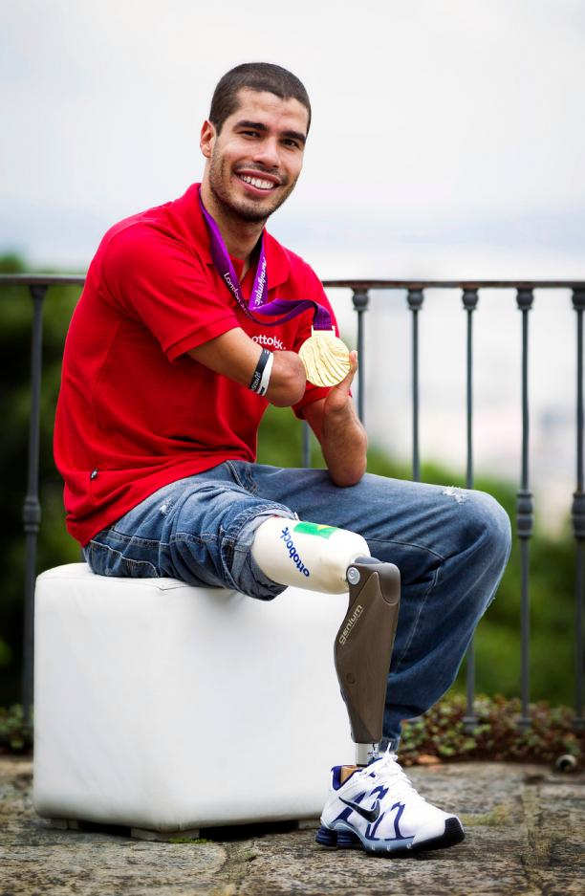
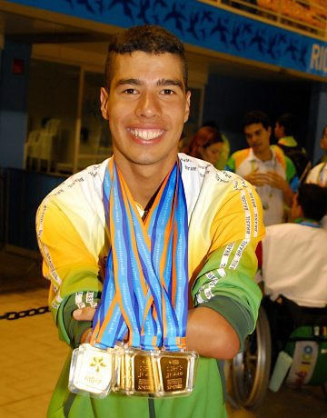
Бразильский пловец Даниэль Диас. Завоевал золото в финальном заплыве на 50 м вольным стилем среди мужчин на Паралимпийских играх в Лондоне.

Slide 18
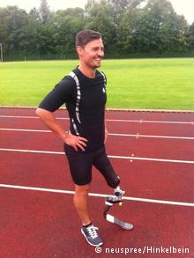
Немецкий бегун Генрих Попов. В детстве спортсмен-паралимпиец с русской фамилией мечтал стать футболистом, однако из-за злокачественной опухоли берцовой кости ему ампутировали ногу. Это обстоятельство не помешало Попову сделать успешную карьеру в спорте.

Slide 19
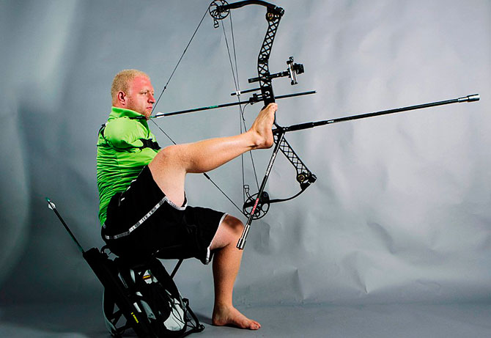
Американский стрелок Мэтт Штуцман. После Паралимпийских игр в Лондоне Мэтт собирается принять участие в играх Олимпийских. Для этого придется сменить привычный блочный лук на классический, как требуют правила.

Slide 20
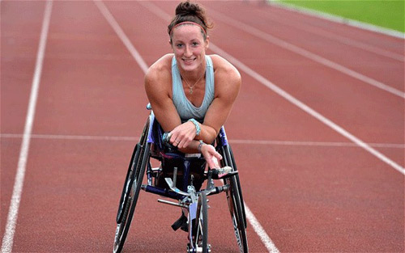
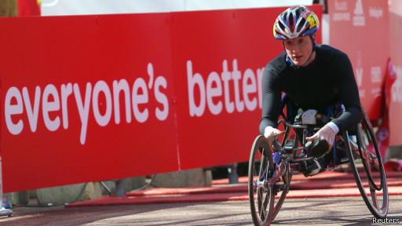
Американская легкоатлетка Татьяна Макфадден.
Татьяна – мировая рекордсменка в метании копья, играет в баскетбол и хоккей на льду (игроки передвигаются на специальных санках). Кроме того, девушка тренирует солдат, получивших увечья в Ираке. Любимая фраза Тани, которую она произносит по-русски, когда кто-то хочет ей помочь: «Я сама!».

Slide 21

«Я не принимаю свою жизнь как нечто должное. Она драгоценна»

